Slide 1




Java Web
MVC – Pattern Commander
Daves Martins
davesmartins@yahoo.com.br
Mestre em Computação de Alto Desempenho pela UFRJ
Especialista em Banco de Dados
Analista Web

Slide 2
Agenda
Visão geral da Arquitetura MVC
MVC
Patterns: Command

Slide 3
Boas Práticas
MVC

Slide 4
Servlet + Modelo de Objetos
Agora sabemos
  Programar servlets
  Modelar um sistema orientado a objetos
Mas como fazer os dois funcionarem juntos?

Slide 5
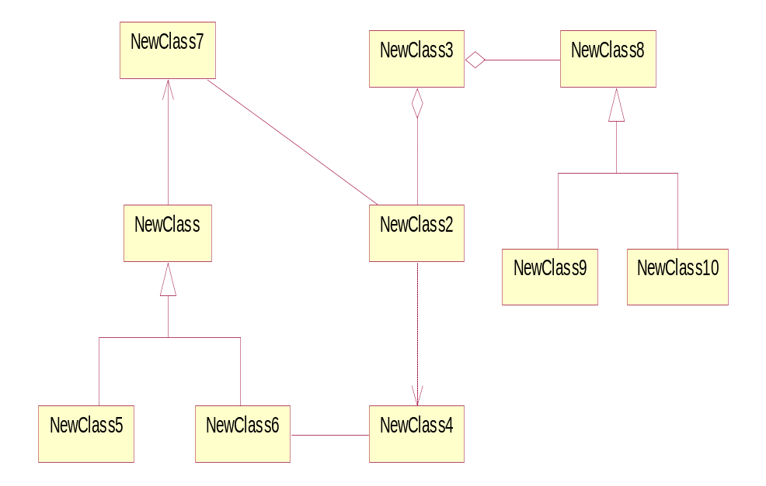


Servlet + Modelo de Objetos
??
HTTP
browser
Servlet

Slide 6
Arquitetura MVC
O que é MVC?
  MVC – Model-View-Controller
  Surgiu nos anos 80 com SmallTalk
Sugere a divisão de uma aplicação visual em 3 partes fundamentais
  Model
    Representa o modelo da sua aplicação, com as regras de negócio (business logic) e todo o processamento da aplicação
  View
    Representa a informação e recolhe os dados fornecidos pelo usuário
  Controller
    Recebe as informações da entrada e as transmite para o modelo

Slide 7
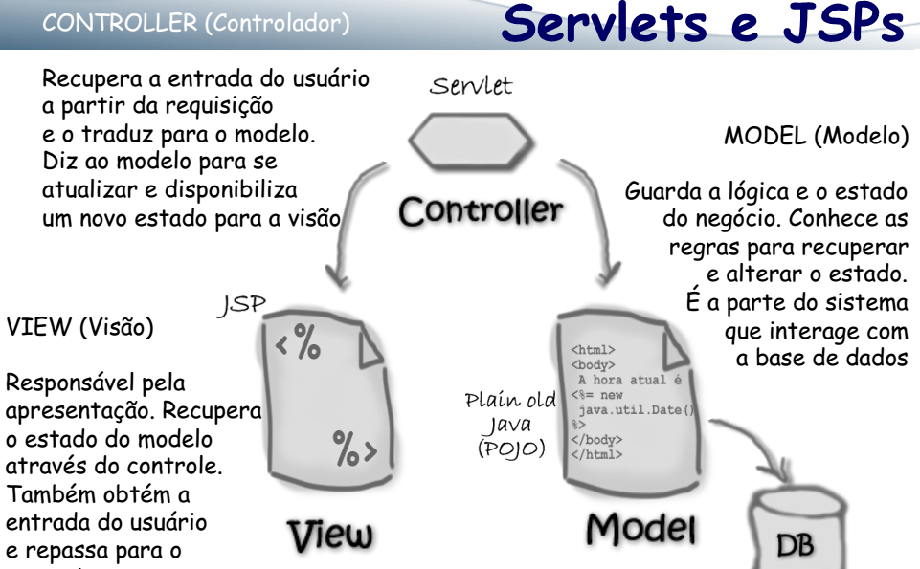
O padrão Model-View-Controller

Slide 8

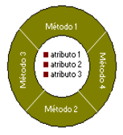
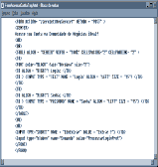
Arquitetura MVC
Pela arquitetura, a interação de um usuário com o sistema se dá através de seqüências de chamadas MVC
Servlet + Controladores
(Controle)
doGet()
doPost()
Browser
Objetos de Negócio
(Modelo)
(Visão)
JavaBean de Resposta
JSP

Slide 9
Arquitetura MVC
O modelo será uma aplicação Java orientada a objetos
O controlador será alguma tecnologia de implementação (padrão comando) que juntamente com o Servlet redirecionará as chamadas feitas pelo cliente aos objetos responsáveis no modelo
A apresentação será representada pelo JSP

Slide 10
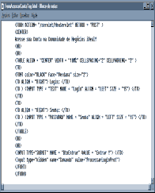
MVC
Servlet + Controladores
(Controle)
doGet()
Browser
doPost()
Objetos de Negócio
(Modelo)
(Visão)
JavaBean de Resposta
JSP

Slide 11
Boas Práticas
Padrão Command

Slide 12
Padrão Command
Objetivos
  Reduzir acoplamento entre as requisições dos clientes e os objetos que as executam
  Parametrizar objetos por uma ação a ser executada
  Especificar, enfileirar e executar solicitações em tempos diferentes para desfazer operações, por exemplo
  Estruturar um sistema em torno de operações de alto nível, como transações, por exemplo

Slide 13
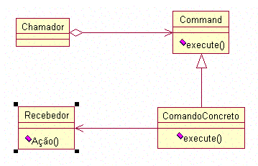
Padrão Command

Slide 14
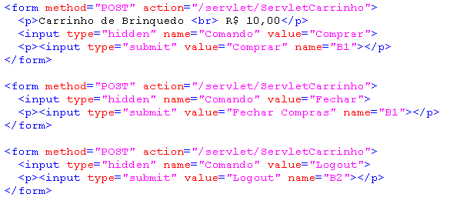
Padrão Command (I)
Como implementar?
  Atributo hidden

Slide 15
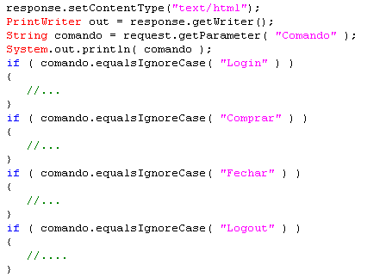
Padrão Command (II)
Como implementar?
  Atributo hidden
    Ex:
Atributo hidden + Comando abstrato + Hashtable

Slide 16
Padrão Command (II)
Atributo hidden + Comando abstrato + Hashtable

Slide 17
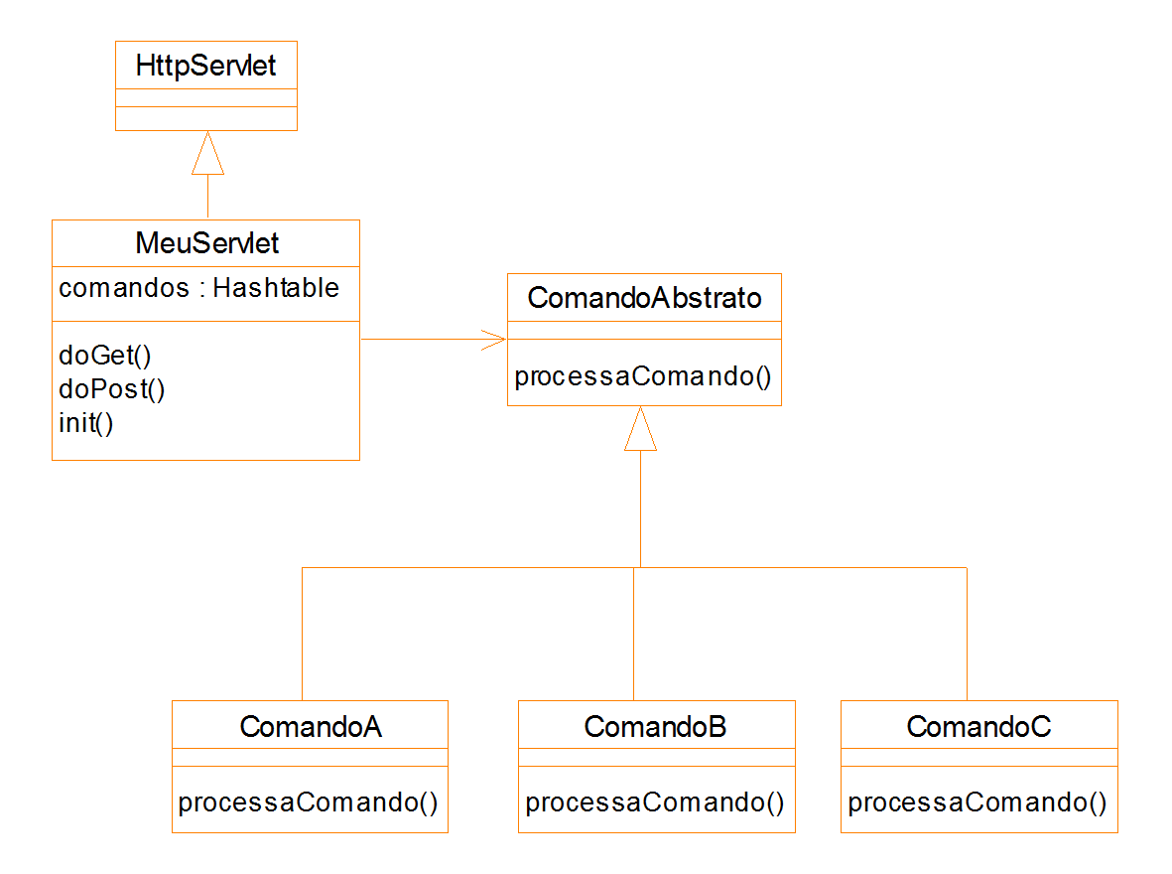
Padrão Command (III)

Slide 18
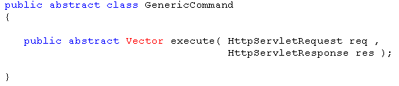
Padrão Command (IV)
O Comando Genérico:
HttpServletRequest
  Passa o comando a ser instanciado (input do formulário)
HttpServletResponse
  Contém o PrintWriter que deverá receber as respostas do Comando

Slide 19

Padrão Command (V)
O Servlet deve possuir um atributo HashTable com todos os Commands
Ao ser iniciado, cada Comando deve ser instanciado e inserido na HashTable

Slide 20
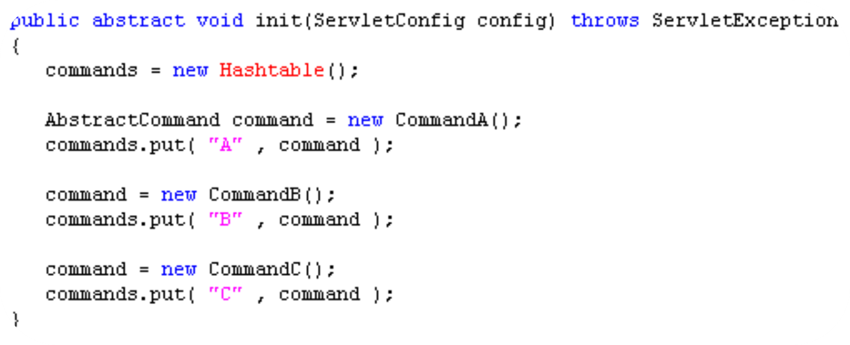
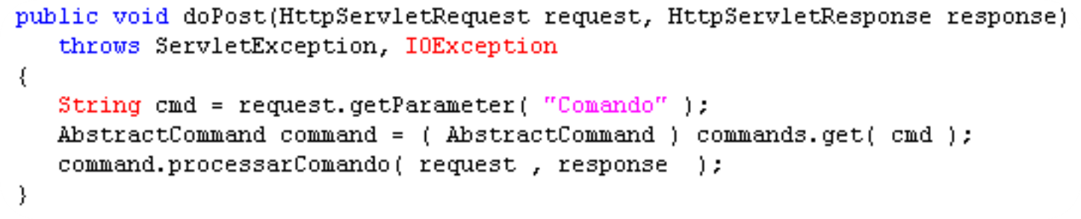
Padrão Command (VI)

Slide 21
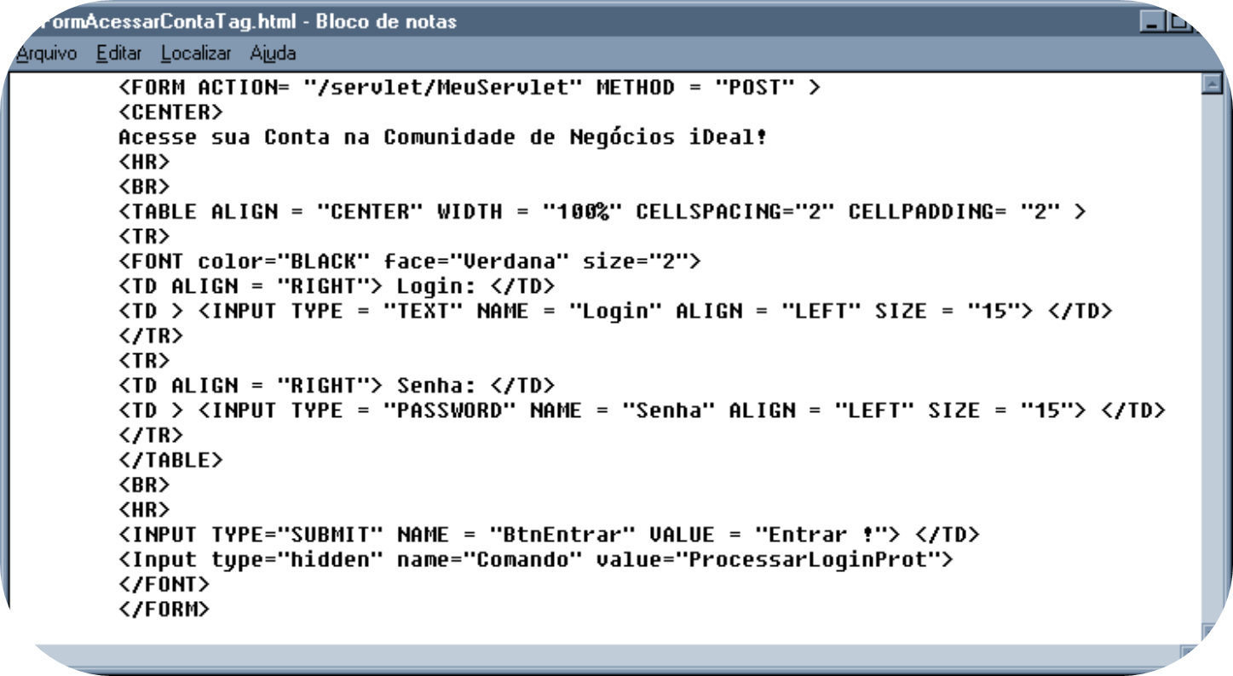
Padrão Command (VII)

Slide 22
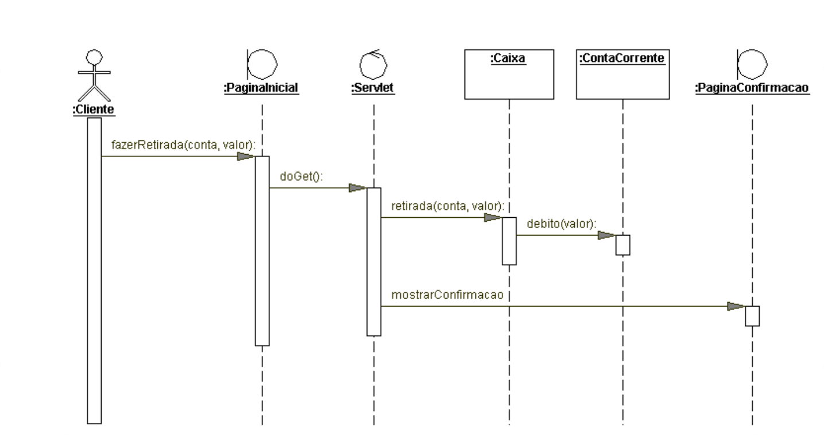
Dicas de Modelagem

